Slide 1

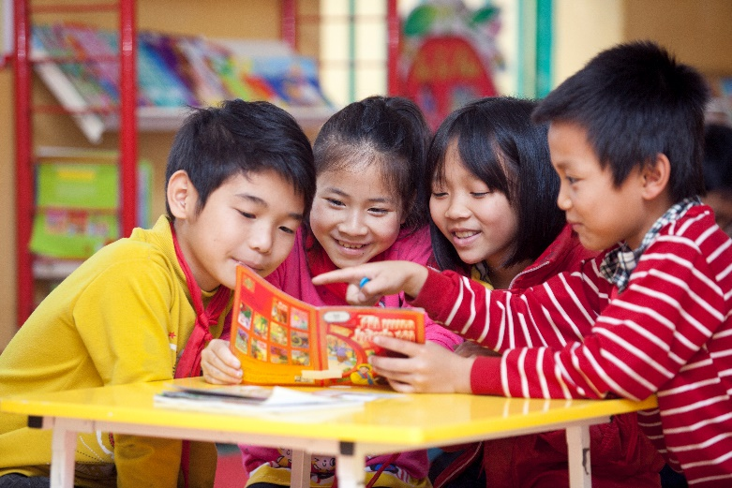

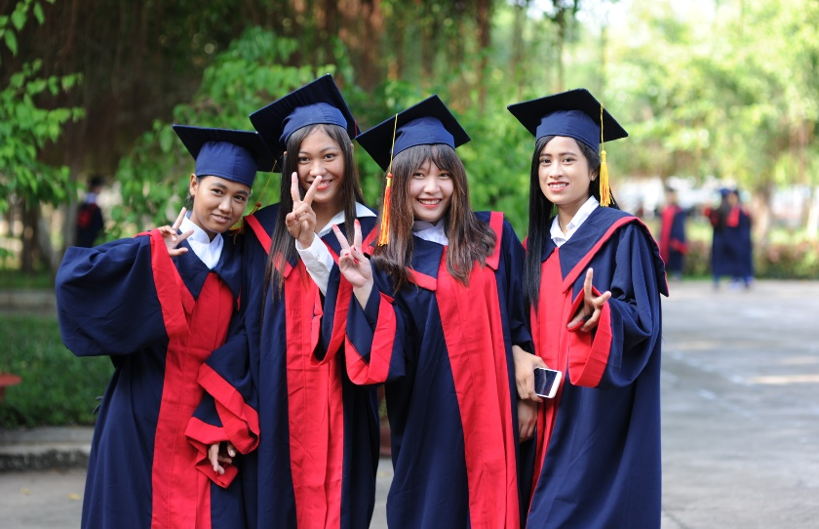
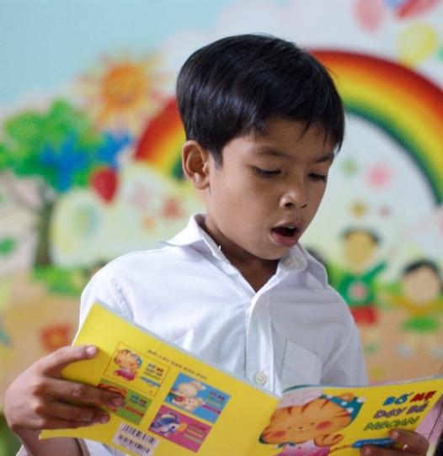
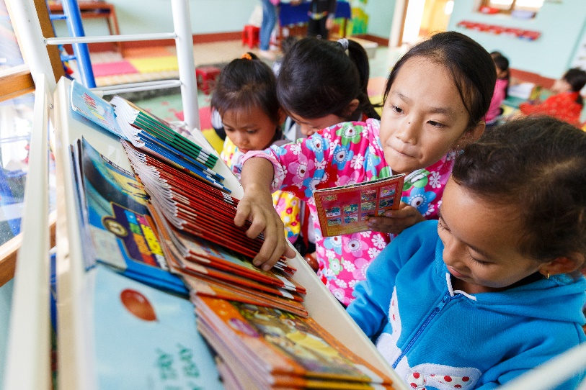
ROOM TO READ VÀ MÔ HÌNH THƯ VIỆN THÂN THIỆN

Slide 2

GIỚI THIỆU
Được thành lập vào năm 2000, bắt đầu hoạt động tại Nepal
JOHN WOOD
Người sáng lập
Notes:
RtR là một tổ chức phi chính phủ, phi lợi nhuận có văn phòng tại Hoa Kỳ được John Wood và hai cộng sự sáng lập năm 2000.

Slide 3
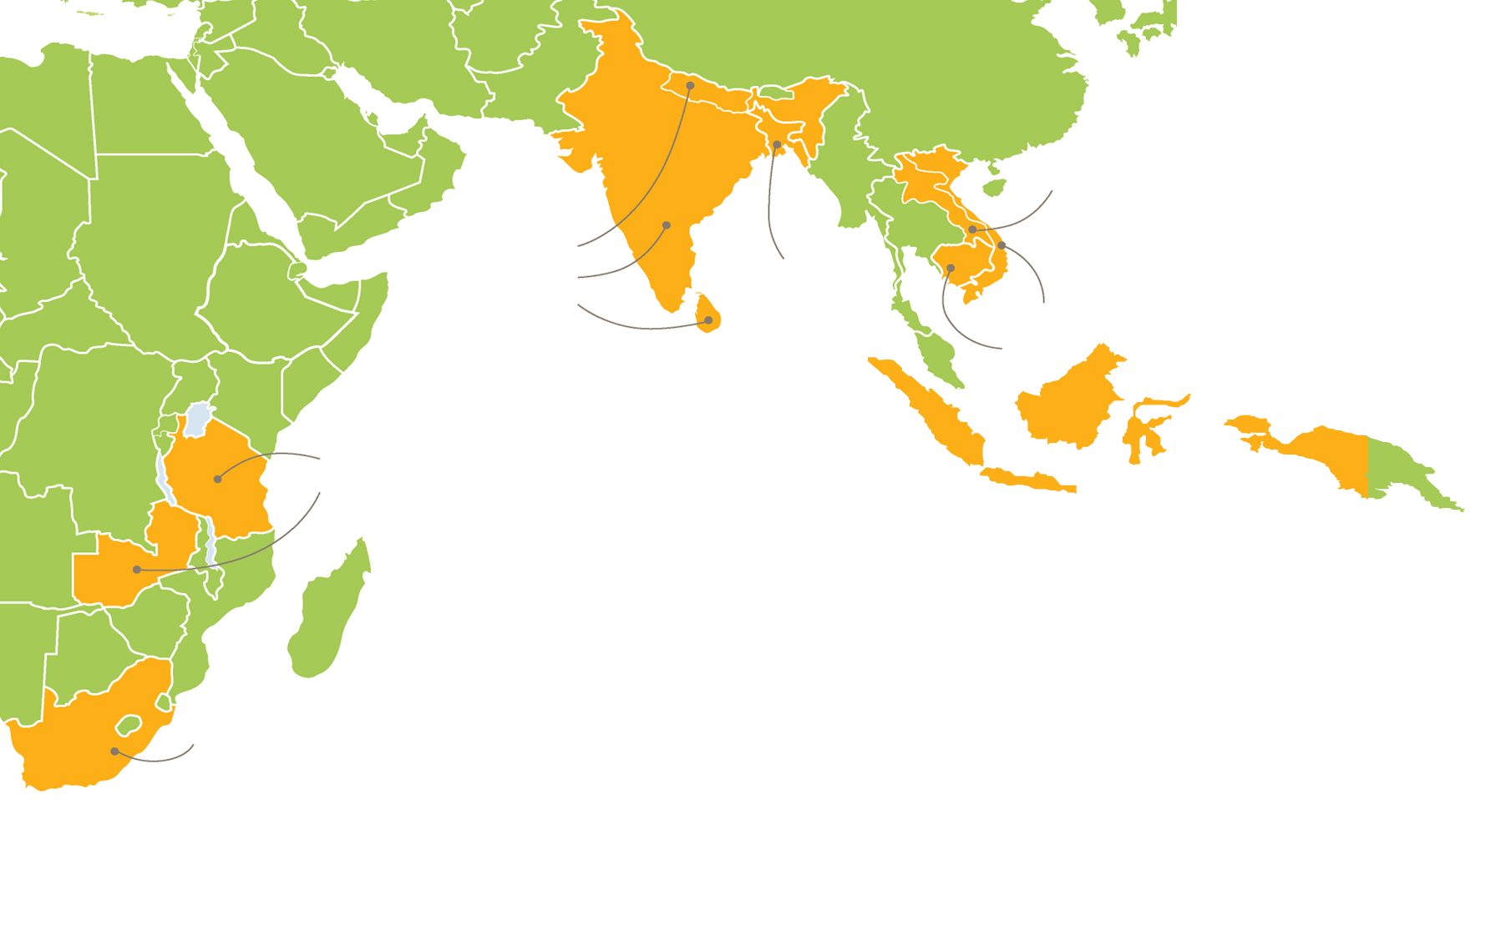
GIỚI THIỆU
Laos (2005)
Nepal (2000)
India (2003)
Bangladesh
(2008)
Vietnam (2001)
Sri Lanka (2005)
Cambodia (2003)
Tanzania (2011)
Indonesia (2014)
Zambia (2007)
South Africa (2006)
Notes:
RtR hiện có mặt tại 13 quốc gia Châu Á và Châu Phi, trong đó có 10 quốc gia có văn phòng triển khai trực tiếp can thiệp, hợp tác hỗ trợ kỹ thuật cho chính phủ hoặc phi chính phủ tại 3 quốc gia.

Slide 4


GIỚI THIỆU
SỨ MỆNH
Hợp tác với
Chính quyền, cộng động địa phương và các tổ chức đối tác
Học sinh tiểu học
trở thành người đọc độc lập
Nữ sinh
hoàn tất chương trình trung học phổ thông và được trang bị
kĩ năng sống
Notes:
Chính quyền, cộng đồng địa phương, và các tổ chức đối tác giúp học sinh tiểu học trở thành người đọc độc lập, nữ sinh hoàn tất chương trình trung học phổ thông và được trang bị kỹ năng sống cần thiết để quyết định những vấn đề quan trọng trong cuộc sống.

Slide 5





GIỚI THIỆU
GIẢI THƯỞNG
LEADER IN LITERACY
FISCAL EXCELLENCE
LOCALLY-PRODUCED
CHILDREN BOOKS
Library of Congress Literacy Award, Rubenstein Prize (2014)
Top “4-Star” Rating for 10 years (2006-2017)
PROGRAM QUALITY & IMPACT
Multiple awards, Asian Festival of Children’s Content
UNESCO Confucius Prize for Literacy (2011)
#13 among best NGOs
in the world (2016)
Notes:
RtR nhận nhiều giải thưởng lớn và uy tín trên thế giới. Ví dụ năm 2011, RtR được UNESCO trao giải thưởng Giải thưởng Khổng tử về xóa nạn mù chữ;
2014, Giải thưởng Rubenstein của Thư viện Quốc hội Mỹ như một tổ chức đi đầu trong lĩnh vực thư viện;
2016, Giải thưởng tại Liên hoan sách thiếu nhi châu Á.
Hơn 10 năm liên tục RtR được tổ chức Charity Navigator đánh giá 4 sao (4 star) về phát triển tổ chức và quản lý tài chính (9087 tổ chức- minh bạch, giải trình, tài chính; 4 star là cao nhất)
Theo ghi nhận của NGO Advisor, RtR đứng trong 13 trong các tổ chức phi chính phủ lớn nhất trên thế giới (500 Toàn thế giới, 500 ở Mỹ, 500 châu Á- Sáng tạo, tác động, và quản trị)

Slide 6
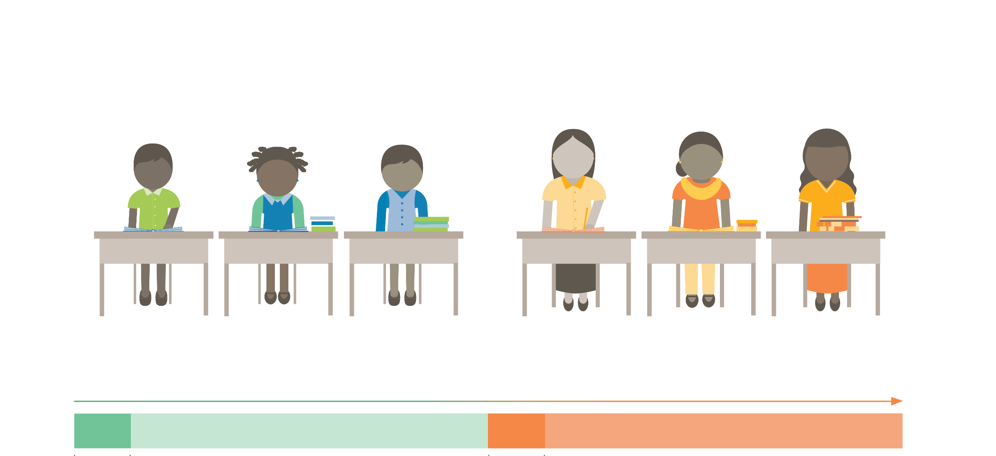
GIỚI THIỆU
CHƯƠNG TRÌNH CHÍNH
CHƯƠNG TRÌNH HỖ TRỢ PHÁT TRIỂN NGÔN NGỮ CHO HỌC SINH TIỂU HỌC
CHƯƠNG TRÌNH HỖ TRỢ
GIÁO DỤC CHO NỮ SINH
SECONDARY SCHOOL
Notes:
Tại Việt Nam, có mặt từ năm 2001, RtR triển khai hai chương trình chính

Slide 7
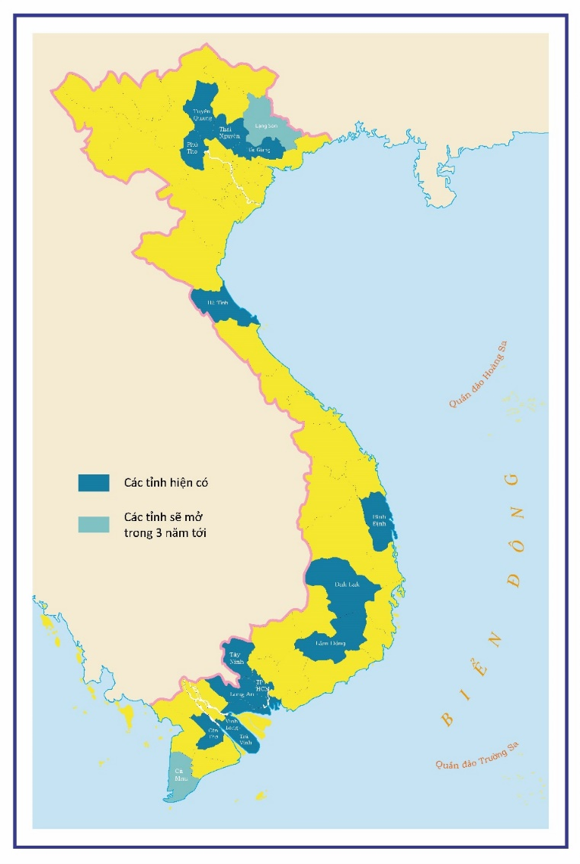
THƯ VIỆN THÂN THIỆN
MIỀN NAM
CẦN THƠ
LONG AN
TIỀN GIANG
VĨNH LONG
TRÀ VINH
TÂY NINH
CÀ MAU
16
TỈNH CÓ HOẠT ĐỘNG CỦA ROOM TO READ
MIỀN BẮC
THÁI NGUYÊN
BẮC GIANG
TUYÊN QUANG
PHÚ THỌ
LẠNG SƠN
MIỀN TRUNG – TÂY NGUYÊN
BÌNH ĐỊNH
HÀ TĨNH
ĐẮK LẮK
LÂM ĐỒNG

Slide 8
THƯ VIỆN THÂN THIỆN
KHUNG CHƯƠNG TRÌNH CAN THIỆP
PHÁT TRIỂN THÓI QUEN ĐỌC CHO TRẺ
(1)
MÔI TRƯỜNG ĐỌC
(2)
TÀI LIỆU ĐỌC
(3)
THỜI GIAN ĐỌC
(4)
TẬP HUẤN
KỸ THUẬT
(5)
THAM GIA CỦA CỘNG ĐỒNG
(6) NGHIÊN CỨU, GIÁM SÁT VÀ LƯỢNG GIÁ
HỢP TÁC VỚI CHÍNH QUYỀN, CỘNG ĐỒNG VÀ ĐỐI TÁC
3 NĂM VÀ 8 THÁNG

Slide 9
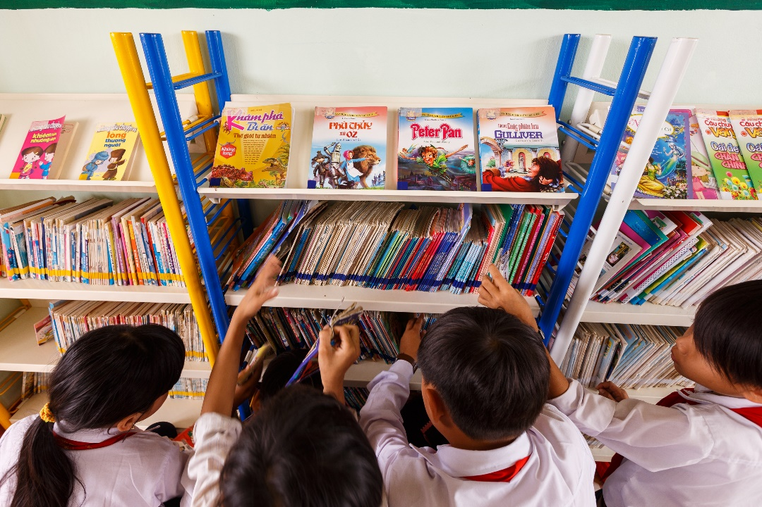
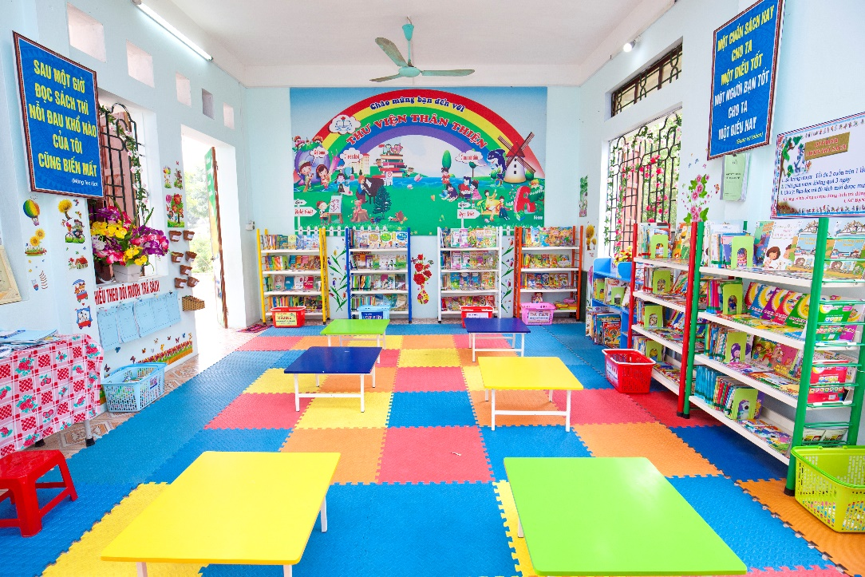
THƯ VIỆN THÂN THIỆN
MÔI TRƯỜNG ĐỌC
SÁCH ĐẶT TRÊN KỆ MỞ, VỪA TẦM VỚI
MÔI TRƯỜNG VĂN BẢN
PHÒNG ĐỌC SÁCH AN TOÀN, THÂN THIỆN
NHIỀU GÓC HOẠT ĐỘNG
QUY TRÌNH MƯỢN SÁCH ĐƠN GIẢN
HỖ TRỢ NHIỆT TÌNH CHO TẤT CẢ HỌC SINH

Slide 10


THƯ VIỆN THÂN THIỆN
TÀI LIỆU ĐỌC
SÁCH CHẤT LƯỢNG VÀ PHÙ HỢP VỚI TRÌNH ĐỘ ĐỌC
SÁCH CHO HỌC SINH MỚI BẮT ĐẦU ĐỌC VÀ DÙNG TRONG TIÊT ĐỌC THƯ VIỆN
LỚP 1
LỚP 2
LỚP 3
LỚP 4
LỚP 5
Notes:
Sách tranh dùng cho hoạt động Cùng đọc và học sinh mới bắt đầu đọc

Slide 11
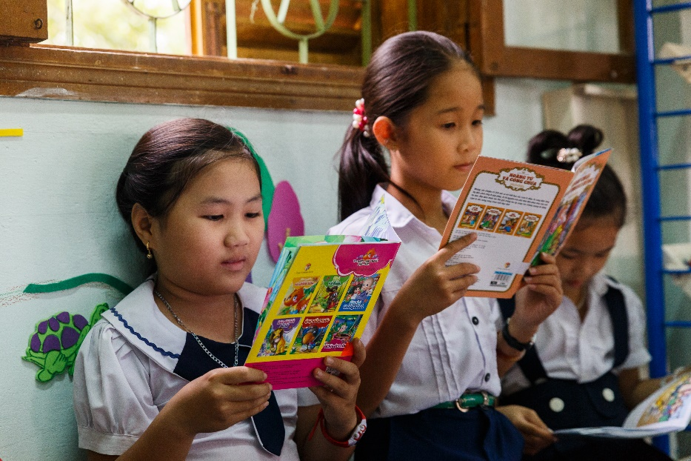
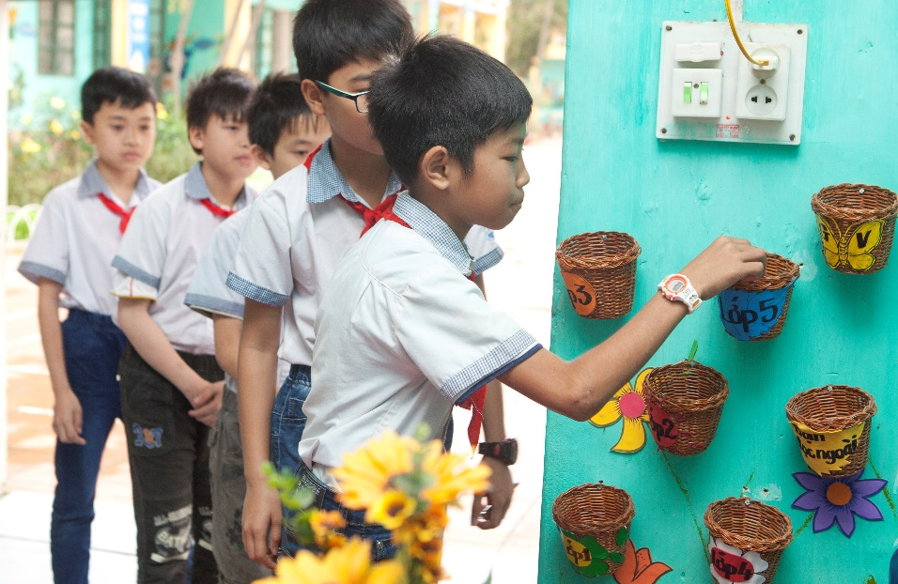
THƯ VIỆN THÂN THIỆN
THỜI GIAN ĐỌC
TIẾT ĐỌC THƯ VIỆN
HỌC SINH ĐƯỢC KHUYẾN KHÍCH ĐỌC SÁCH
MƯỢN SÁCH VỀ NHÀ

Slide 12
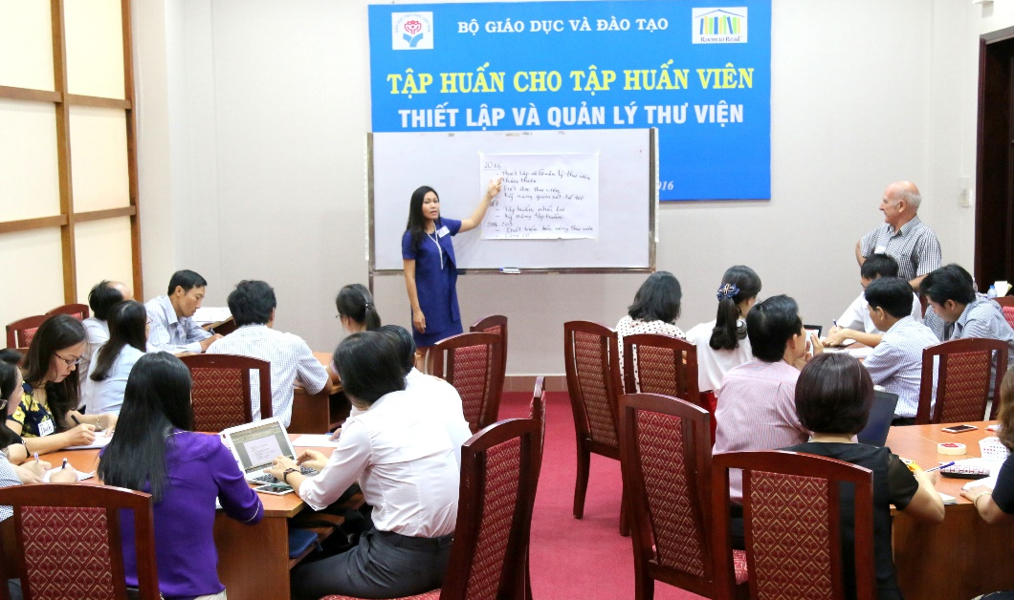
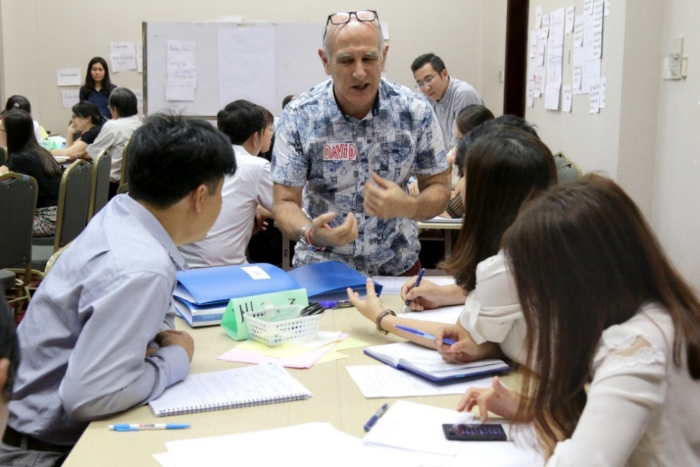
THƯ VIỆN THÂN THIỆN
TẬP HUẤN KỸ THUẬT
 | TRƯỜNG | GVCC CẤP TỈNH | GVCC QUỐC GIA
THIẾT LẬP THƯ VIỆN | X | X | X
TIẾT ĐỌC THƯ VIỆN | X | X | X
SỰ THAM GIA CỦA CỘNG ĐỒNG | X | X
DUY TRÌ BỀN VỮNG | X | X
KĨ NĂNG TẬP HUẤN |  | x | X
HỖ TRỢ GIÁM SÁT |  | X

Slide 13
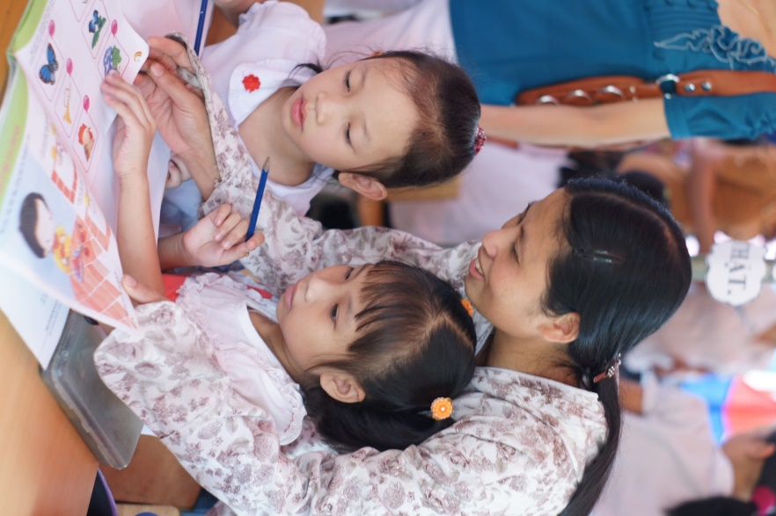
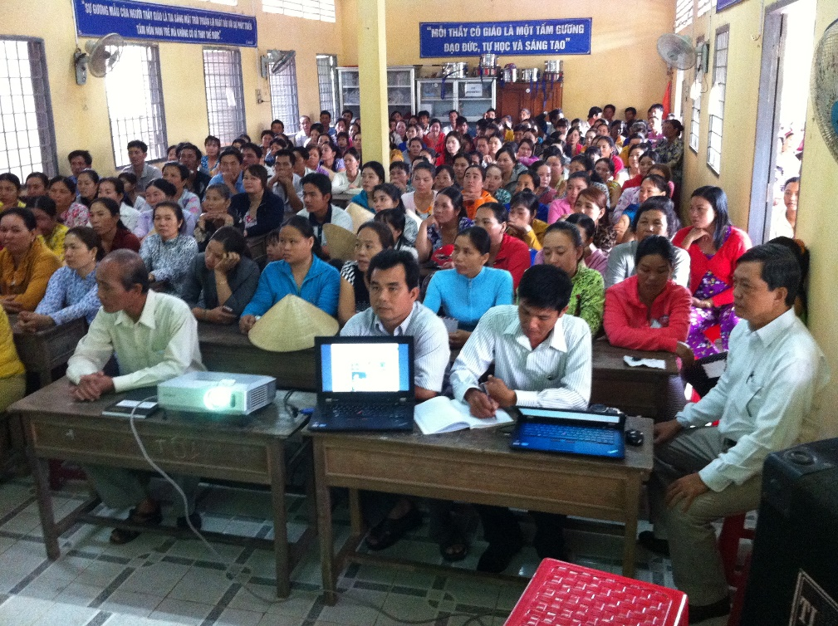
THƯ VIỆN THÂN THIỆN
SỰ THAM GIA CỦA CỘNG ĐỒNG
THAM GIA TẤT CẢ CÁC HOẠT ĐỘNG THƯ VIỆN (CẢI TẠO, KHÁNH THÀNH, ĐỌC SÁCH)
HỖ TRỢ CON ĐỌC SÁCH TẠI NHÀ

Slide 14
THƯ VIỆN THÂN THIỆN
NGHIÊN CỨU, GIÁM SÁT, LƯỢNG GIÁ
Thiết kế dựa trên kết quả nghiên cứu khoa học
Có quy trình, sử dụng form mẫu thống nhất
Giám sát kết hợp hỗ trợ
Đánh giá các chỉ số và xếp loại thư viện
Notes:
Thiết kế dựa trên kết quả nghiên cứu khoa học: Phân loại sách, Trình độ đọc, Sự tham gia của gia đình và cộng đồng, nguyên tắc học tập của người lớn
Quy trình thăm trường, các form mẫu được điều chỉnh, thống nhất- chỉ số toàn cầu
Giám sát kết hợp hỗ trợ để giúp NVTV, GH thực hành kỹ năng mới về thiết lập quản lý thư viện, tiết đọc thư viện
Các chỉ số rõ ràng, dễ theo dõi

Slide 15
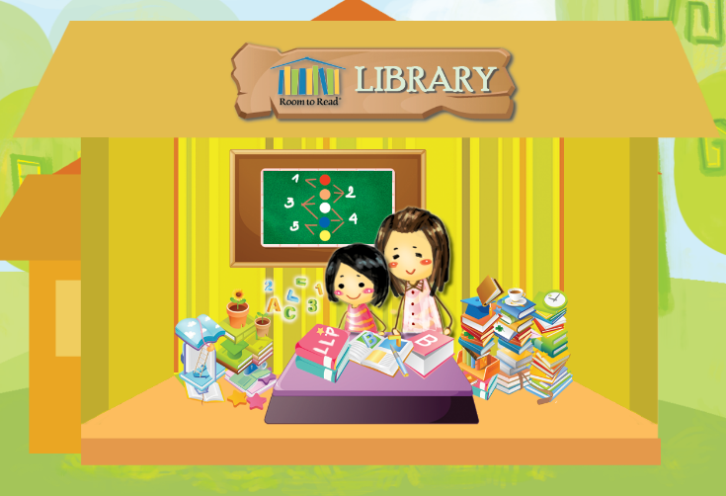




Thăm trường
Phản hồi ý kiến cho CBTV và GV
Quan sát
Dự giờ
Thư viện
TĐTV
Phiếu hỗ trợ thư viện
Phiếu hỗ trợ tiết đọc thư viện
Phiếu thu thập thông tin giám sát
Sổ tay
Notes:
Quy trình thăm trường và các phiếu hỗ trợ

Slide 16
THƯ VIỆN THÂN THIỆN
NGHIÊN CỨU, GIÁM SÁT, LƯỢNG GIÁ
 | CÁC YẾU TỐ ĐÁNH GIÁ
KẾT QUẢ BAN ĐẦU | # SỐ LƯỢNG TRƯỜNG THAM GIA DỰ ÁN # SỐ LƯỢNG SÁCH XUẤT BẢN # SỐ LƯỢNG GIÁO VIÊN VÀ CÁN BỘ THƯ VIỆN ĐƯỢC TẬP HUẤN # SỐ LƯỢNG TRẺ HƯỞNG LỢI
CHỈ SỐ ĐẦU RA | # SỐ LƯỢNG SÁCH ĐƯỢC MƯỢN VỀ NHÀ # SỐ TỰA SÁCH QUEN THUỘC VỚI HỌC SINH

Slide 17
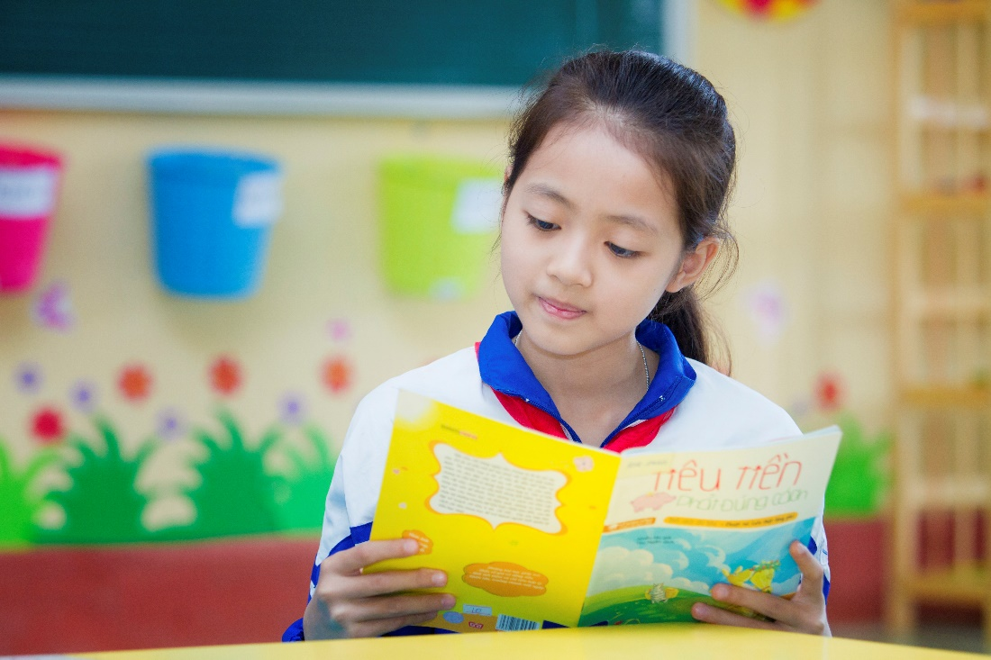
THƯ VIỆN THÂN THIỆN
KẾT QUẢ
1,357 THƯ VIỆN
522,844 SÁCH DO ROOM TO READ XUẤT BẢN
2,929,636
SÁCH MUA
TẬP HUẤN: TRƯỜNG, TỈNH, QUỐC GIA
100% THƯ VIỆN CÓ SỰ THAM GIA CỦA BAN ĐẠI DIỆN CHA MẸ HỌC SINH
TỈ LỆ MƯỢN SÁCH LÀ 17,2 CUỐN/NĂM/HỌC SINH
Notes:
380 THƯ VIỆN ĐANG HOẠT ĐỘNG (BẮC: 155, NAM: 225)

Slide 18
THƯ VIỆN THÂN THIỆN
GHI NHẬN
Phù hợp với bối cảnh Việt Nam: triển khai, nhân rộng
Danh mục sách- chất lượng và phù hợp
Chia sẻ kinh nghiệm với các nước Room to Read, trong các hoạt động phát triển Văn hóa đọc
Hợp tác với Bộ Giáo dục và Đào tạo để triển khai mô hình

